Slide 1
Бульвар им. Ю.М. Сазыкина
г. Ковров
2023 год

Slide 2
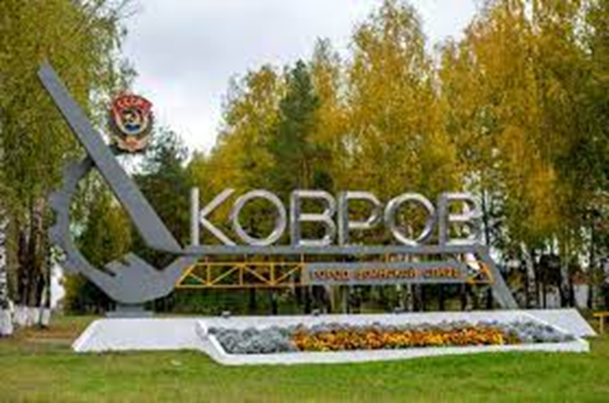
Ковров – город воинской славы
Современный Ковров – второй по величине город Владимирской области, с населением более 130 тысяч человек. Крупный промышленный и научный центр России, прежде всего в оборонной отрасли, машиностроении и металлообработке. Ведущее место в экономике города также принадлежит предприятиям по производству электрооборудования, электронного и оптического оборудования, производства машин, транспортных средств и оборудования, швейного и мебельного производства, стройиндустрии.
В городе работает более 2000 предприятий различных форм собственности и направлений деятельности. Действуют около 4000 индивидуальных предпринимателей.
Указом Президента РФ Д.А. Медведева от 3 ноября 2011 № 1456 г. Коврову присвоено звание «Город воинской славы».

Slide 3
Предпосылки благоустройства бульвара
С инициативой создания новой общественной территории руководство предприятия АО «ВНИИ «Сигнал» обратилось к властям города весной 2021 года во время открытия мемориальной доски в память о Юрии Михайловиче Сазыкине.
Юрий Михайлович Сазыкин возглавлял ВНИИ «Сигнал» 30 лет. Под его руководством сформировался стабильный научно-производственный коллектив, были разработаны и внедрены в серийное производство современные образцы техники и вооружения. Он автор 48 изобретений и 52 научных публикаций. Юрий Михайлович был основателем Совета директоров в Коврове, который возглавлял много лет. В своей работе он особое внимание уделял социальному развитию Коврова. Под его руководством в городе появился первый в Коврове городской бассейн, дом детского творчества «Родничок», был построен целый микрорайон, где живут «сигнальцы».

Slide 4
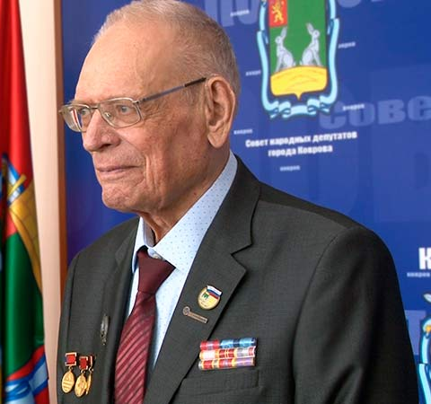
Юрий Михайлович Сазыкин - «человек-титан», «человек-величина», «человек – эпоха».
Директор Ковровского Всесоюзного научно-исследовательского института «Сигнал» в 1968-1998 гг., доктор технических наук, профессор. За создание и внедрение в серийное производство образцов новой техники награждён орденами Октябрьской революции и «Знак Почёта», двумя орденами Трудового Красного Знамени, является лауреатом Государственной и Ленинской премий СССР. Имеет звания «Заслуженный изобретатель» и «Заслуженный конструктор Российской Федерации». После окончания в 1956 году Московского высшего технического училища им. Н.Е. Баумана направлен в Ковров в только что созданный филиал ЦНИИ-173, в будущем ВНИИ «Сигнал», где прошёл трудовой путь от молодого специалиста до генерального директора института. Под его руководством сформировался стабильный научно-производственный коллектив, способный решать сложные задачи по разработке и внедрению в серийное производство современных образцов техники и вооружения. Важное место в работе Ю.М. Сазыкина на посту директора занимало решение социально-бытовых вопросов жизни сотрудников предприятия. Микрорайон № 15 города Коврова, в котором проживали работники ВНИИ «Сигнал», считался одним из самых благоустроенных в городе. Здесь впервые в Коврове были построены Дом физкультурника с плавательным бассейном и Детский дом культуры «Родничок».
Много времени Ю.М. Сазыкин уделял общественной работе. С 1968 по 1975 год он возглавлял городское отделение общества «Знание», являлся депутатом Ковровского городского совета народных депутатов нескольких созывов, в 1993-1998 гг. – председателем Совета директоров города Коврова. Звание «Почётный гражданин города Коврова» присвоено Ю.М. Сазыкину решением Ковровского городского Совета народных депутатов Владимирской области от 12 февраля 2002 года № 292/27.

Slide 5
Совместный проект ВНИИ «Сигнал» и администрации города
Администрацией города Коврова 8 апреля 2021 года был заключен договор с ВНИИ «Сигнал» о совместной деятельности по благоустройству бульвара имени Ю.М. Сазыкина.
На благоустройство бульвара предприятие выделило 9 миллионнов рублей.
Проект разрабатывался сотрудниками администрации при согласовании с ВНИИ «Сигнал».

Slide 6
Элементы благоустройства
При благоустройстве пешеходной зоны в районе многоквартирного жилого дома №54 по ул. Брюсова было проведено:
1. Обустройство пешеходных тротуаров с асфальто-бетонным покрытием;
2. Установка бюста Ю.М. Сазыкину и информационных стендов;
3. Установка модульных скамей, урн, цветочных вазонов.
4. Проведено озеленение территории в виде посадки деревьев, кустарников, посева газонной травы и высадка цветов;
5. Территория бульвара оборудована наружным освещением;
6. На территории бульвара имеется доступ к интернету через Wi-Fi соединение;
7. Установлено видеонаблюдение;
8. Оборудована детская площадка;
9. Оборудована парковка.

Slide 7
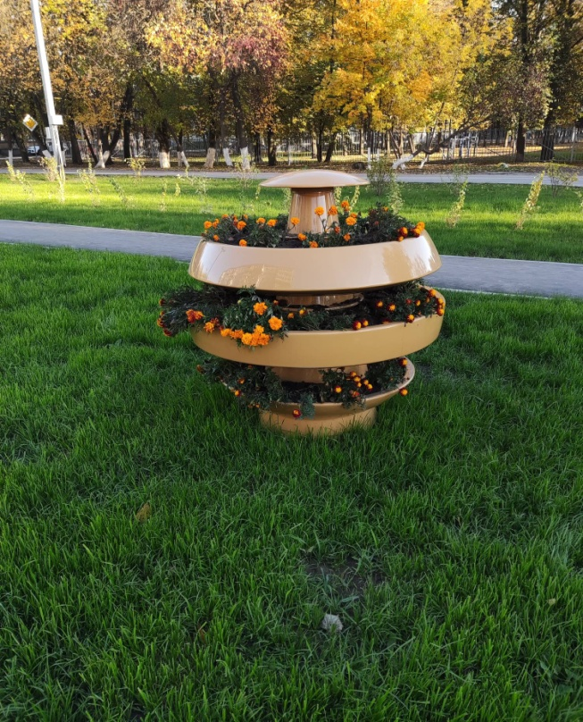
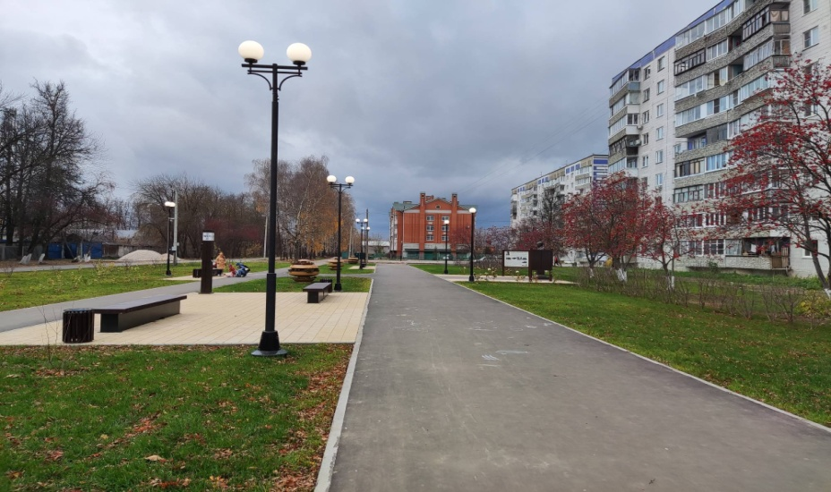
Бульвар сегодня

Slide 8
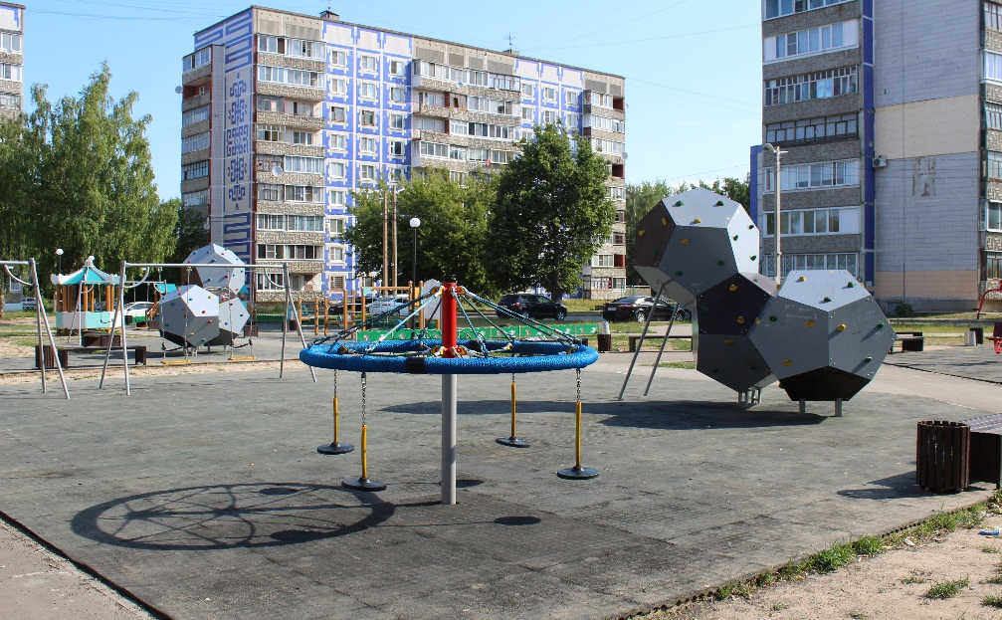
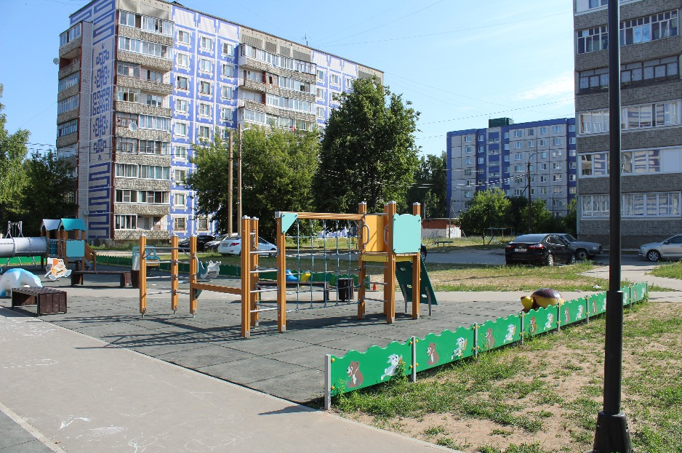
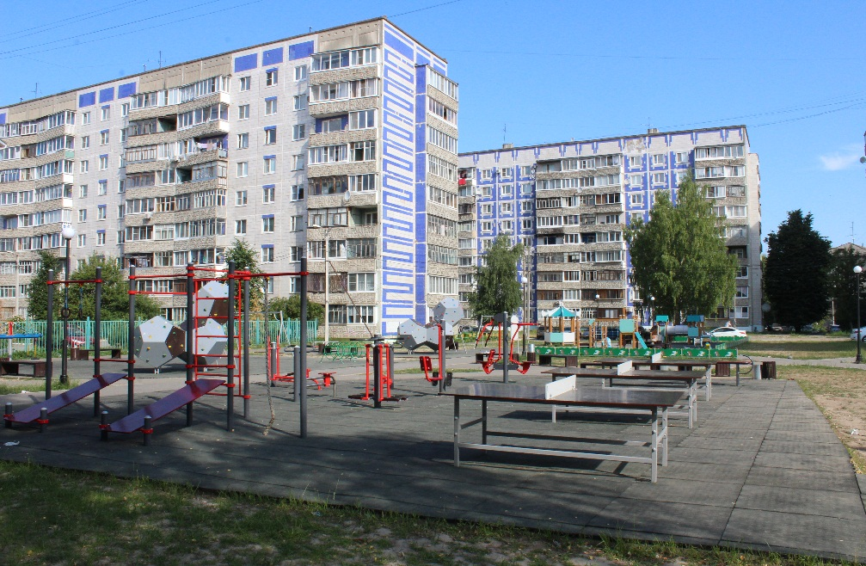
В рамках благоустройства бульвара им. Ю.М. Сазыкина оборудована детская и спортивная площадка с зонами для малышей и подростков

Slide 9
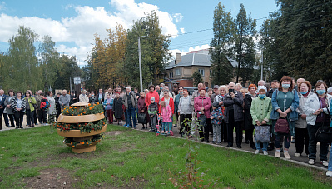
Открытие бульвара им. Ю.М. Сазыкина в день города
В Коврове в день города состоялось торжественное открытие бульвара имени Юрия Михайловича Сазыкина. Благоустроенная аллея появилась на ул. Брюсова. Это совместный проект ВНИИ «Сигнал» (входит в холдинг НПО «Высокоточные комплексы» госкорпорации Ростех), администрации Коврова и Владимирского регионального отделения СоюзМаш России.
Среди присутствующих были представители Законодательного собрания области, первые лица города, работники промышленных предприятий и учреждений Коврова, общественники, родные и коллеги Юрия Сазыкина.
Бульвар появился в рамках социального партнерства администрации Коврова и ВНИИ «Сигнал», а также в рамках федерального проекта «Историческая память». Строительство продолжалось несколько месяцев.

Slide 10
Трудовое участие жителей
Жители микрорайона приняли активное участие в рассмотрении вопроса благоустройства бульвара. На общих собраниях было одобрено присвоение бульвару имени Сазыкина Ю.М. Также посильную помощь жители микрорайона оказали в проведении работ по благоустройству.

